Slide 1

Quan hệ thứ tự
Môn học: Toán rời rạc
GV: Lê Mậu Long

Slide 2
Nội dung
Quan hệ thứ tự
Biểu đồ Hasse

Slide 3
I - Quan hệ thứ tự

Slide 4
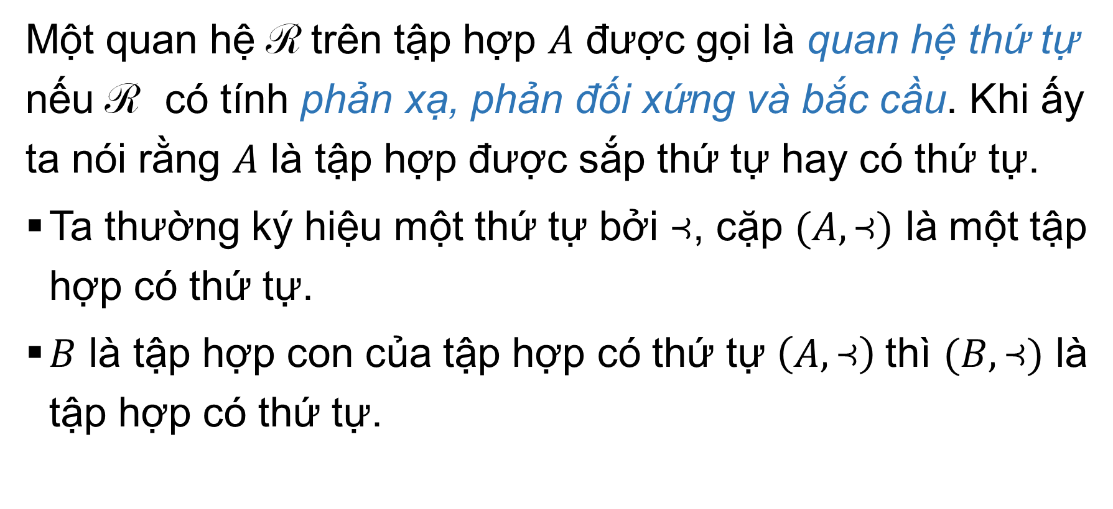
Định nghĩa
Một quan hệ R trên tập hợp $A$ được gọi là quan hệ thứ tự nếu R có tính phản xạ, phản đối xứng và bắc cầu. Khi ấy ta nói rằng $A$ là tập hợp được sắp thứ tự hay có thứ tự.
Ta thường ký hiệu một thứ tự bởi ⥽, cặp $(A,\text{⥽})$ là một tập hợp có thứ tự.
$B$ là tập hợp con của tập hợp có thứ tự $\left(A,\text{⥽}\right)$thì $(B,\text{⥽})$ là tập hợp có thứ tự.

Slide 5
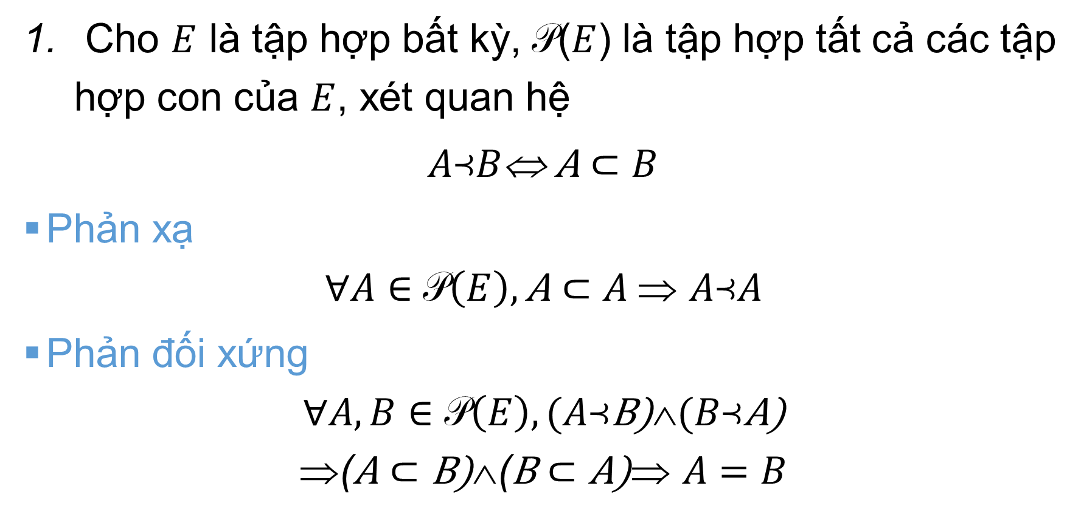
Ví dụ
Cho $E$ là tập hợp bất kỳ, P($E$) là tập hợp tất cả các tập hợp con của $E$, xét quan hệ
$A\text{⥽}B\text{⇔} \text{A}⊂B$
Phản xạ
$$∀A∈\text{P}\left(E\right), \text{A}⊂A \text{⇒} A\text{⥽}A$$
Phản đối xứng
$$∀A, B∈\text{P}\left(E\right),(A\text{⥽}\text{B}\text{)}∧(B\text{⥽}\text{A}\text{)}$$
$$\text{}\text{(}\text{A}⊂\text{B}\text{)}∧\text{(}\text{B}⊂\text{A}\text{)}\text{⇒ }A=B$$

Slide 6

Ví dụ
Bắc cầu
$$∀A, B, C∈\text{P}\left(E\right),(A\text{⥽}\text{B}\text{)}∧(B\text{⥽}\text{C}\text{)}$$
$$\text{}\text{(}\text{A}⊂\text{B}\text{)}∧\text{(}\text{B}⊂\text{C}\text{)}\text{⇒ }A⊂C$$
$$\text{}(A\text{⥽}\text{C}\text{)}$$
Vậy (P(E), $⊂$) là tập hợp có thứ tự

Slide 7
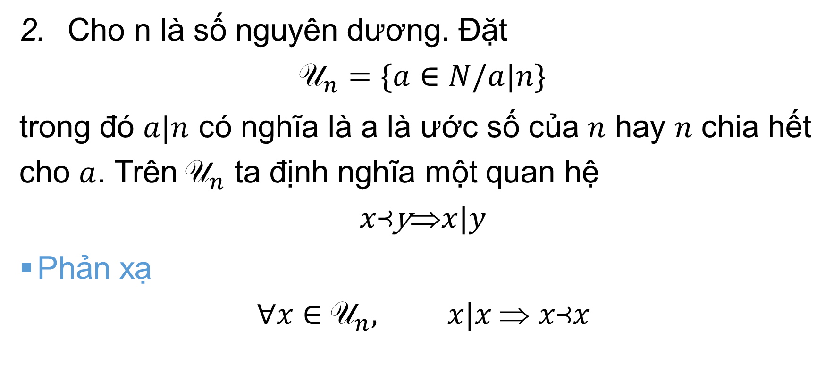
Ví dụ
Cho n là số nguyên dương. Đặt
$${\text{U}}_{n}=\{a∈N/a|n\}$$
trong đó $a|n$ có nghĩa là a là ước số của $n$ hay $n$ chia hết cho $a$. Trên ${\text{U}}_{n}$ ta định nghĩa một quan hệ
$$x\text{⥽}\text{y}\text{⇒}x|y$$
Phản xạ
$$∀x∈{\text{U}}_{n}, x|x \text{⇒ }x\text{⥽}x$$

Slide 8
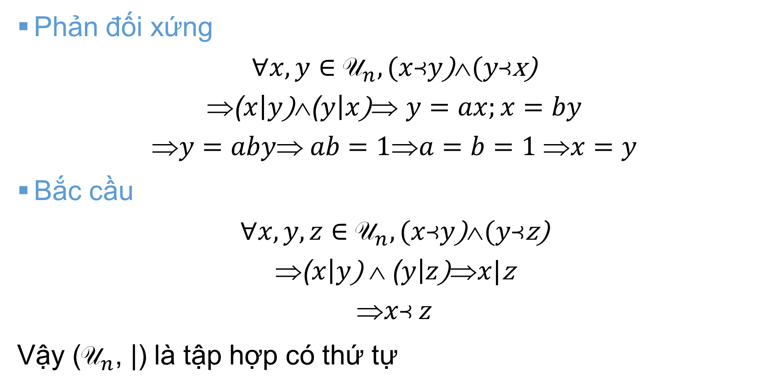
Ví dụ
Phản đối xứng
$$∀x, y∈{\text{U}}_{n},(x\text{⥽}y\text{)}∧(y\text{⥽}\text{x}\text{)}$$
$$\text{}\text{(}x\left|y\text{)}∧\text{(}y\right|x\text{)}\text{⇒ }y=ax;x=by$$
$$\text{}y=aby\text{⇒} ab=1\text{⇒}a=b=1 \text{⇒}x=y$$
Bắc cầu
$$∀x, y, z∈{\text{U}}_{n},(x\text{⥽}y\text{)}∧(y\text{⥽}\text{z}\text{)}$$
$$\text{}\text{(}x\left|y\text{)} ∧ \text{(}y\right|z\text{)}\text{⇒}x|\text{z}$$
$$\text{}x\text{⥽} z$$
Vậy (${\text{U}}_{n}$, |) là tập hợp có thứ tự

Slide 9
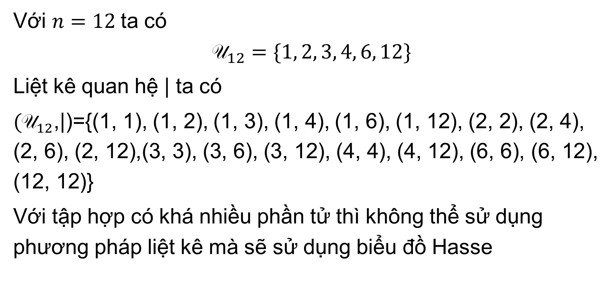
Ví dụ
Với $n=12$ ta có
$${\text{U}}_{12}=\{1, 2, 3, 4, 6, 12\}$$
Liệt kê quan hệ | ta có
$({\text{U}}_{12}\text{,|)}\text{=\{}\text{(1, 1),}$ $\text{(1, }\text{2}\text{),}$ $\text{(1, }\text{3}\text{),}$ $\text{(1, }\text{4}\text{),}$ $\text{(1, }\text{6}\text{),}$ $\text{(1, 1}\text{2}\text{),} \text{(}\text{2}\text{, }\text{2}\text{),} \text{(}\text{2}\text{, 4),} \text{(}\text{2}\text{, 6),} \text{(}\text{2}\text{, 12),(}\text{3}\text{, }\text{3}\text{),} \text{(}\text{3}\text{, }\text{6}\text{),} \text{(}\text{3}\text{, }\text{12}\text{),} \text{(}\text{4}\text{, 4),} \text{(}\text{4}\text{, }\text{12}\text{),} \text{(}\text{6}\text{, }\text{6), (6, }\text{12),}\text{ (12, 12)\}}$
Với tập hợp có khá nhiều phần tử thì không thể sử dụng phương pháp liệt kê mà sẽ sử dụng biểu đồ Hasse

Slide 10
II – Biểu đồ Hasse

Slide 11
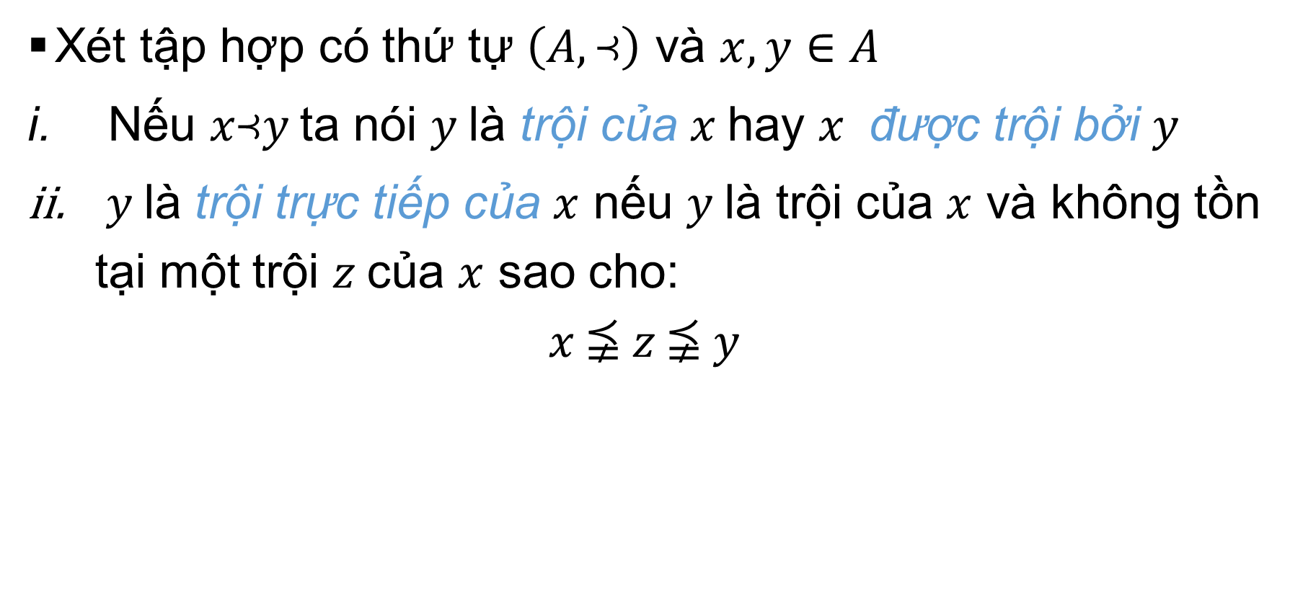
Định nghĩa
Xét tập hợp có thứ tự $\left(A,\text{⥽}\right)$ và $x, y∈A$
Nếu $x\text{⥽}y$ta nói $y$là trội của $x$ hay $x$ được trội bởi $y$
$y$là trội trực tiếp của $x$ nếu $y$là trội của $x$ và không tồn tại một trội $z$của $x$ sao cho:
$$x \text{⪵} z \text{⪵} y$$

Slide 12
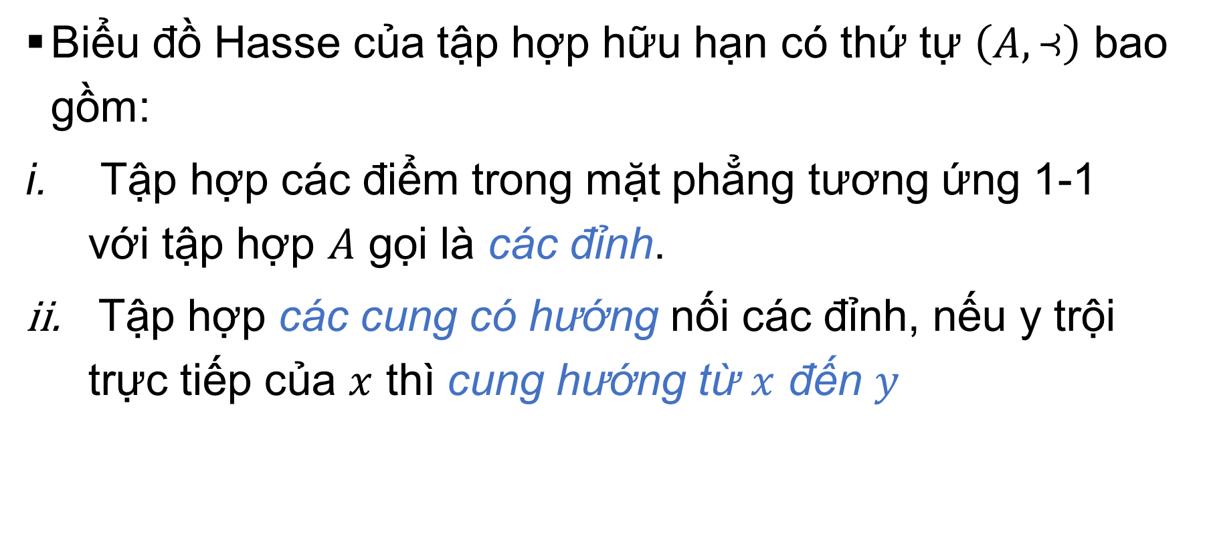
Định nghĩa
Biểu đồ Hasse của tập hợp hữu hạn có thứ tự $\left(A,\text{⥽}\right)$ bao gồm:
Tập hợp các điểm trong mặt phẳng tương ứng 1-1 với tập hợp $A$ gọi là các đỉnh.
Tập hợp các cung có hướng nối các đỉnh, nếu y trội trực tiếp của $x$ thì cung hướng từ $x$ đến $y$

Slide 13
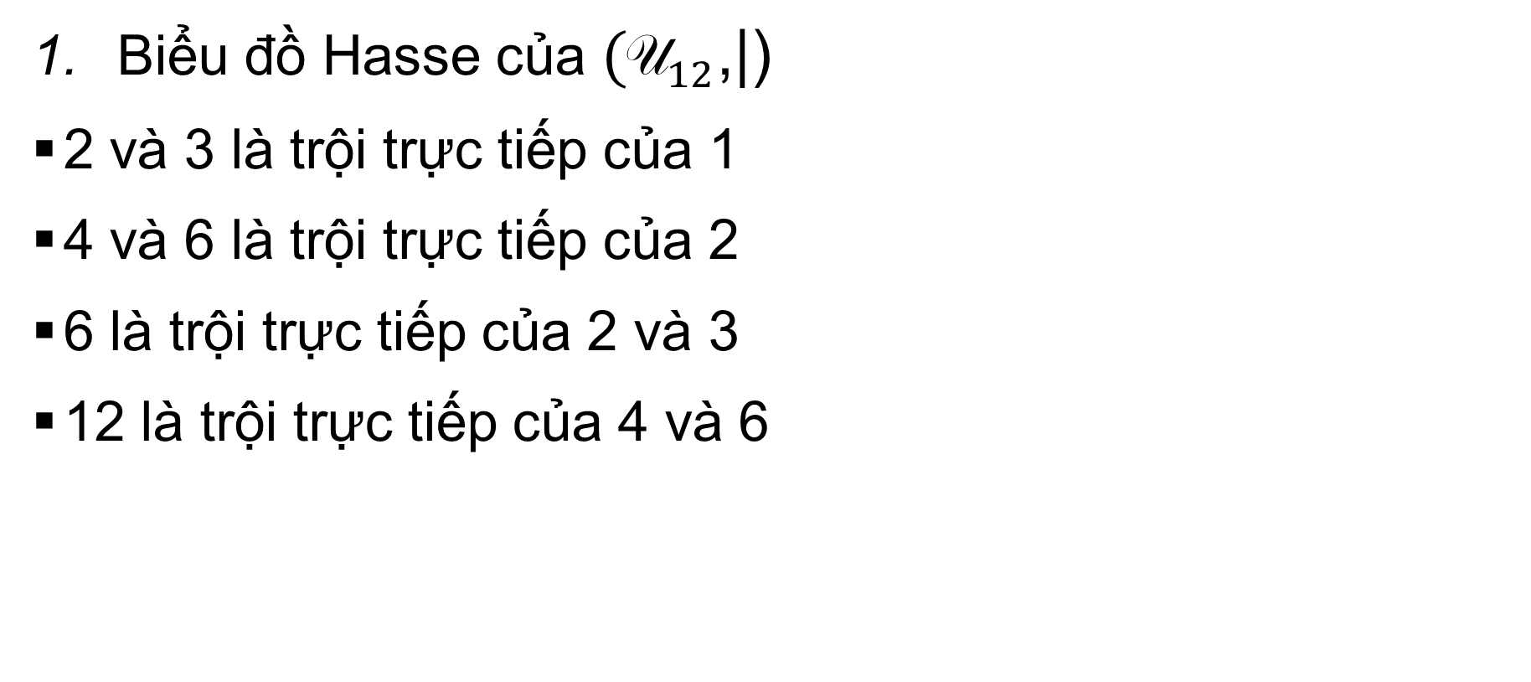
Ví dụ
Biểu đồ Hasse của $({\text{U}}_{12}\text{,|)}$
2 và 3 là trội trực tiếp của 1
4 và 6 là trội trực tiếp của 2
6 là trội trực tiếp của 2 và 3
12 là trội trực tiếp của 4 và 6
4
12
2
6
1
3

Slide 14
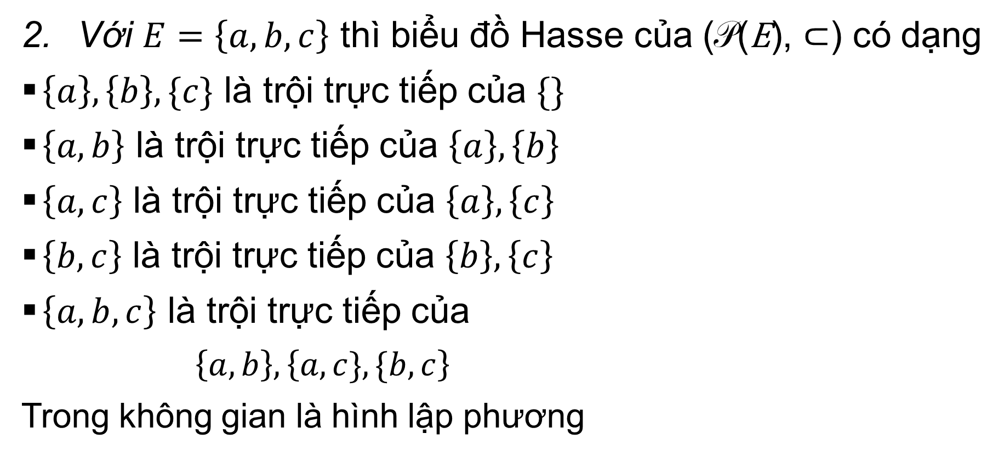
Ví dụ
Với $E=\left\{a, b, c\right\}$ thì biểu đồ Hasse của (P(E), $⊂$) có dạng
$\left\{a\right\}, \left\{b\right\}, \{c\}$ là trội trực tiếp của $\{\}$
$\left\{a, b\right\}$ là trội trực tiếp của $\left\{a\right\}, \left\{b\right\}$
$\left\{a, c\right\}$ là trội trực tiếp của $\left\{a\right\}, \left\{c\right\}$
$\left\{b, c\right\}$ là trội trực tiếp của $\left\{b\right\}, \left\{c\right\}$
$\left\{a, b,c\right\}$ là trội trực tiếp của
$\left\{a,b\right\}, \left\{a,c\},\{b,c\right\}$
Trong không gian là hình lập phương
{b,c}
{a,b c}
{a,c}
{c}
{b}
{a,b}
{}
{a}

Slide 15
Ví dụ
Nếu biểu diễn theo dạng nhị phân ta có biểu đồ Hasse như sau
Đây là Hypercube-3 thường được sử dụng trong các mô hình tính toán song song và phân bố
110
111
101
100
010
011
000
001

Slide 16
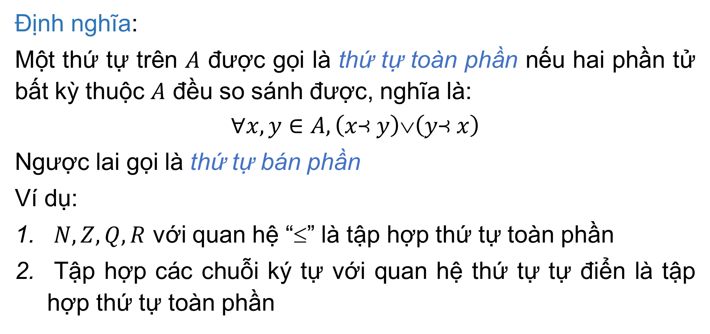
Thứ tự toàn phần
Định nghĩa:
Một thứ tự trên $A$ được gọi là thứ tự toàn phần nếu hai phần tử bất kỳ thuộc $A$ đều so sánh được, nghĩa là:
$$∀x, y∈A,\left(x\text{⥽} y\right)∨\left(y\text{⥽} x\right)$$
Ngược lai gọi là thứ tự bán phần
Ví dụ:
$N, Z, Q, R$ với quan hệ “≤” là tập hợp thứ tự toàn phần
Tập hợp các chuỗi ký tự với quan hệ thứ tự tự điển là tập hợp thứ tự toàn phần

Slide 17
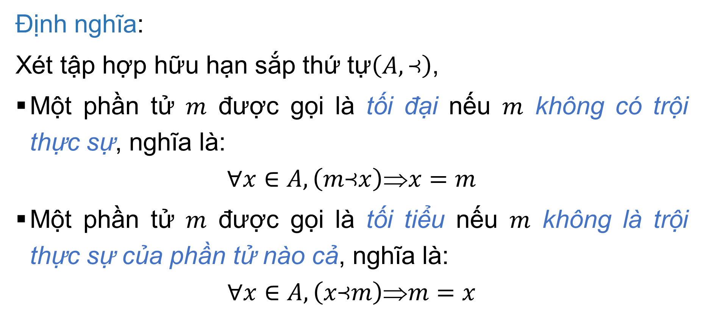
Phần tử tối đại và tối tiểu
Định nghĩa:
Xét tập hợp hữu hạn sắp thứ tự$\left(A,\text{⥽}\right)$,
Một phần tử $m$ được gọi là tối đại nếu $m$ không có trội thực sự, nghĩa là:
$$∀x∈A,\left(m\text{⥽}x\right)⇒x=m$$
Một phần tử $m$ được gọi là tối tiểu nếu $m$ không là trội thực sự của phần tử nào cả, nghĩa là:
$$∀x∈A,\left(x\text{⥽}m\right)⇒m=x$$

Slide 18
Phần tử tối đại và tối tiểu
Ví dụ:
4
12 là phần tử tối đại
{b,c}
{a,b c} là phần tử tối đại
{a,c}
{c}
2
6
{b}
{a,b}
{a}
3
{} là phần tử tối tiểu
1 là phần tử tối tiểu

Slide 19
Phần tử tối đại và tối tiểu
Ví dụ:
a3
a5 là tối đại
a2
a1 là tối tiểu
a8
a7
a6 là tối tiểu
a9 vừa là tối đại vừa là tối tiểu

Slide 20
Tóm tắt
Quan hệ thứ tự
Biểu đố Hasse

